Slide 1


Slide 2
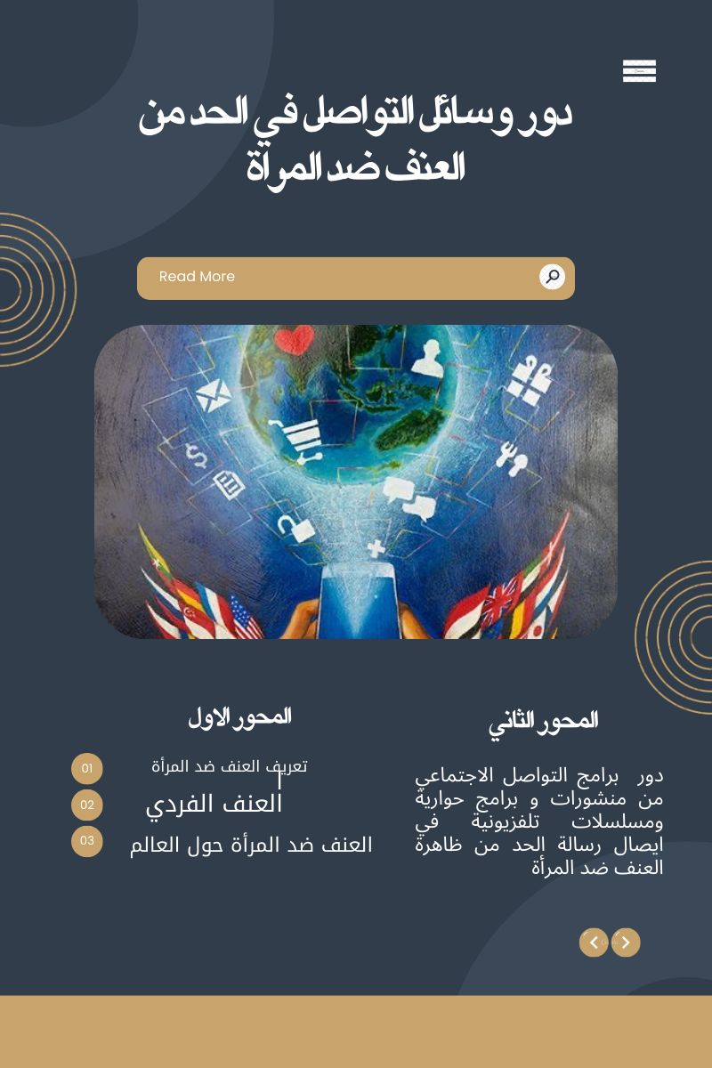

Slide 3
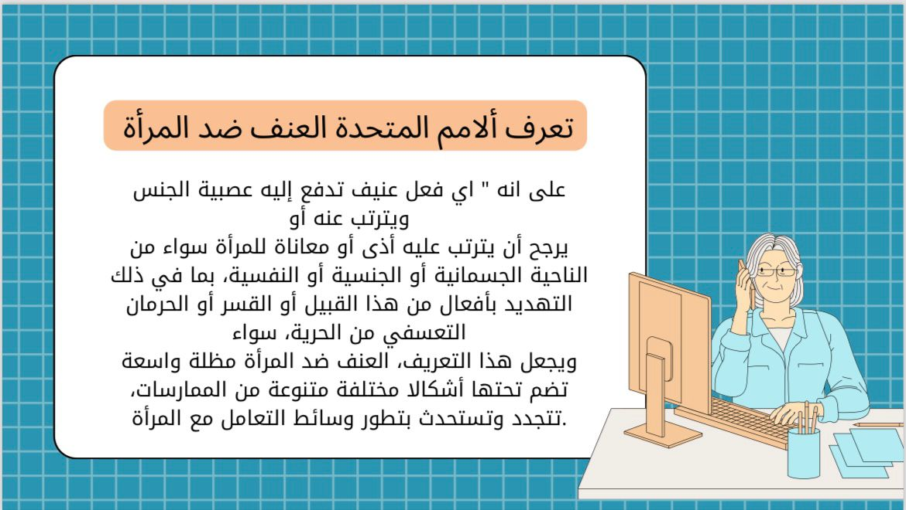

Slide 4
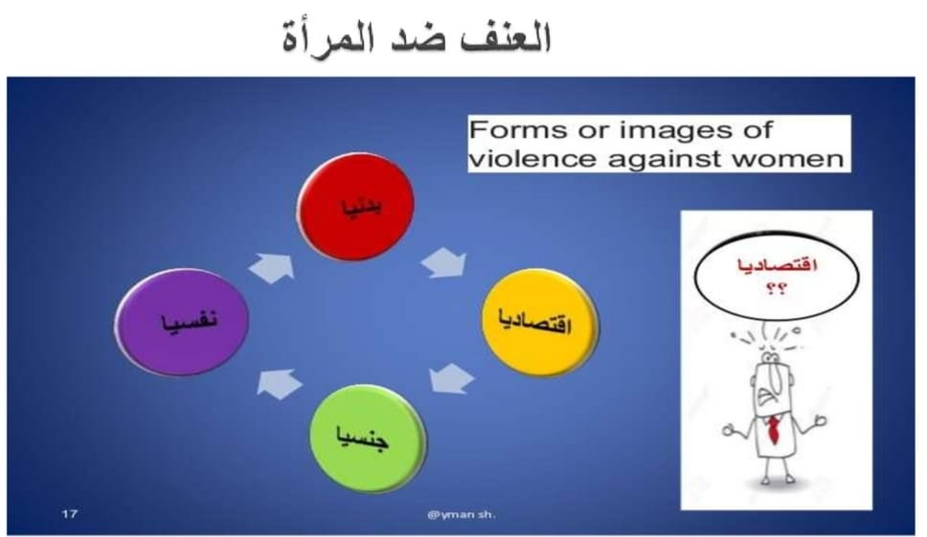

Slide 5
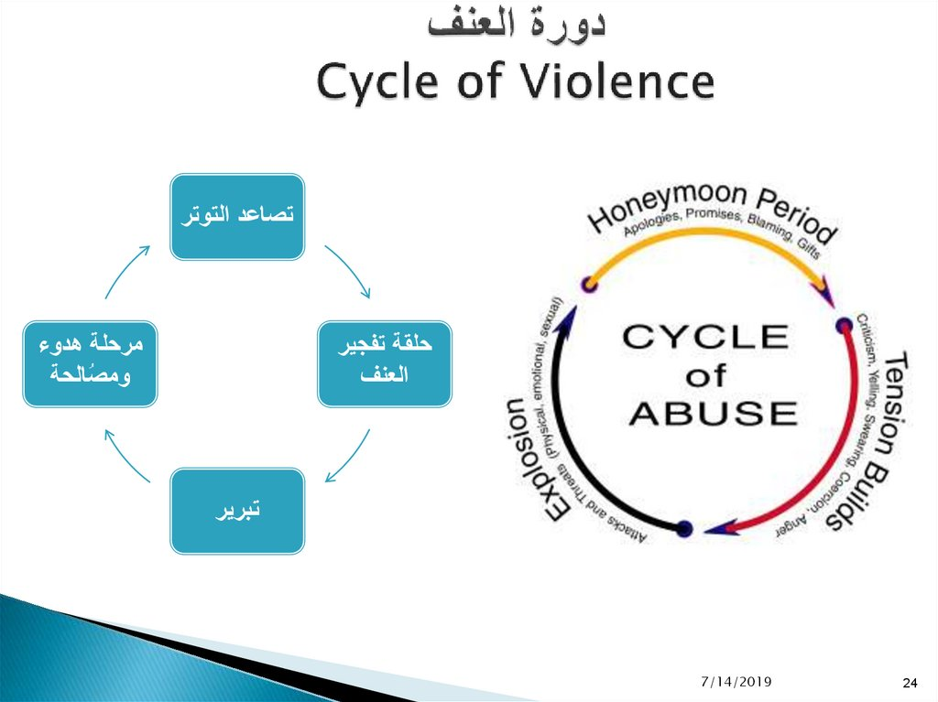

Slide 6
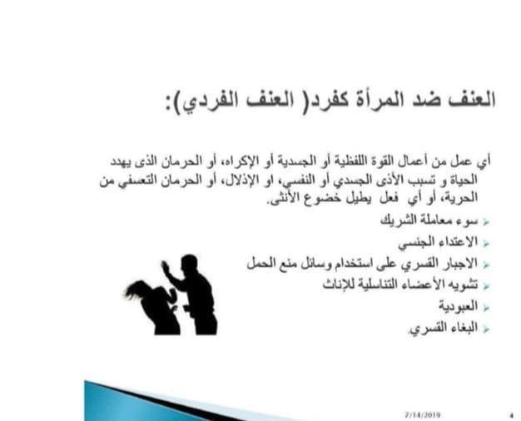

Slide 7
تعد وسائل التواصل الاجتماعي واحدة من حاضنات العنف المسلط على المراة أصدرت منظمة العفو الدولية عام 2018تقريرا بعنوان تويتر السام رصدت فية فشل الشركة في احترام الحقوق الإنسانية للمراة بسبب ردها غير الكافي وغير المؤثر على العنف والإساءة حدث ذلك في الحياة العامةاو الخاصة لكن وسائل التواصل الاجتماعي ذاتها التي تحتضن العنف هي أيضا وسائل نشر حملات التوعية بضرورة انهاء كل اشكال العنف المسلط ع المراة وقد نجحت وسائل التواصل الاجتماعي في إخفاء اوجة العنف فيها تحت مسميات الترفيه والموضة وغيرها من الأنشطة التي تنشر عبر وسائل التواصل الاجتماعي

Slide 8
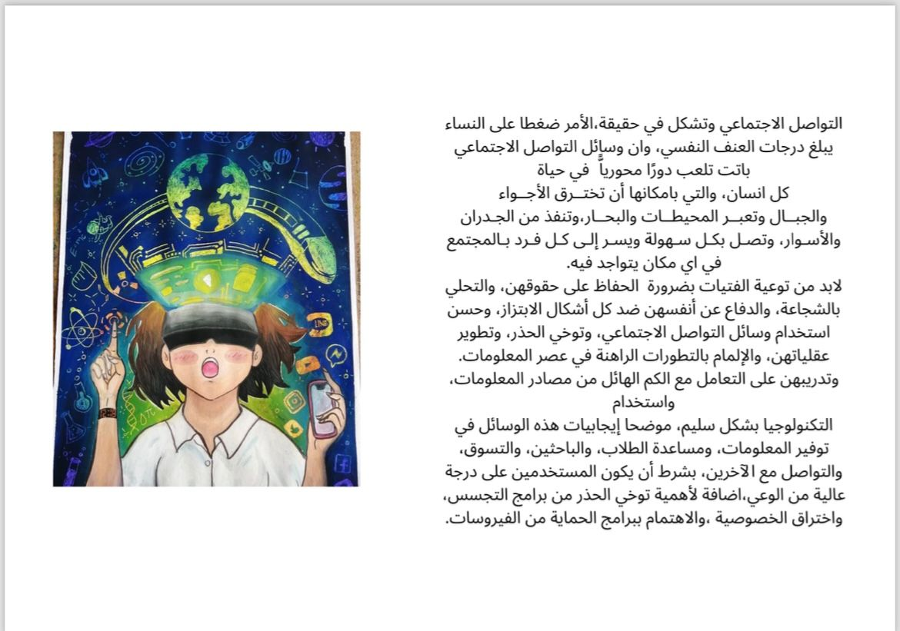

Slide 9
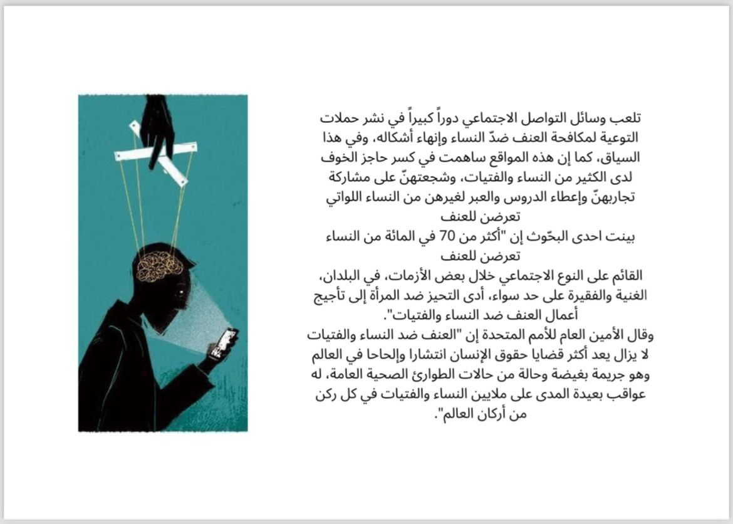

Slide 10
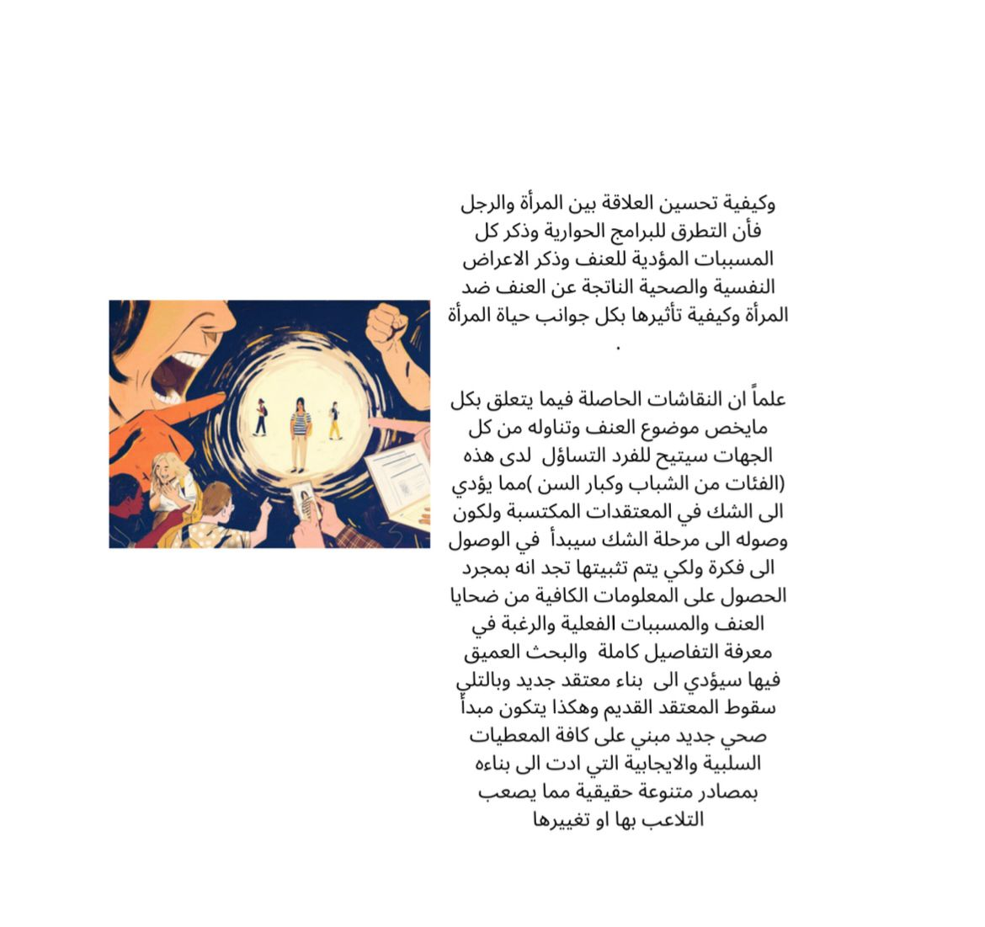

Slide 11
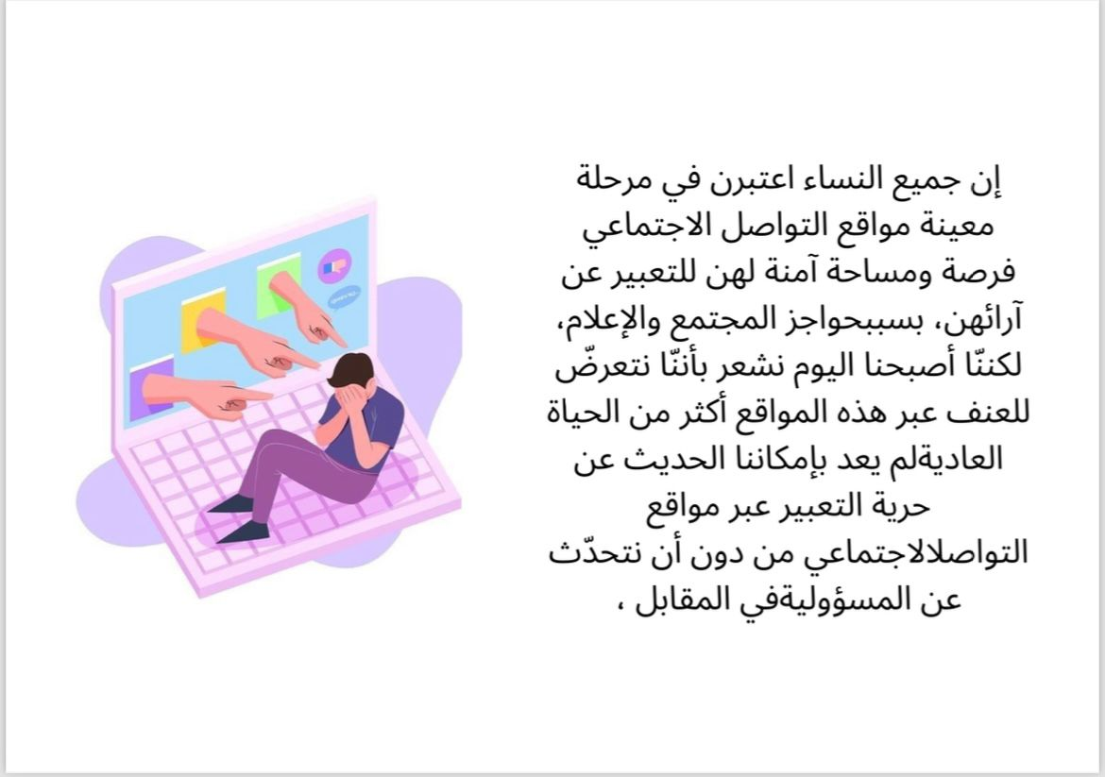

Slide 12
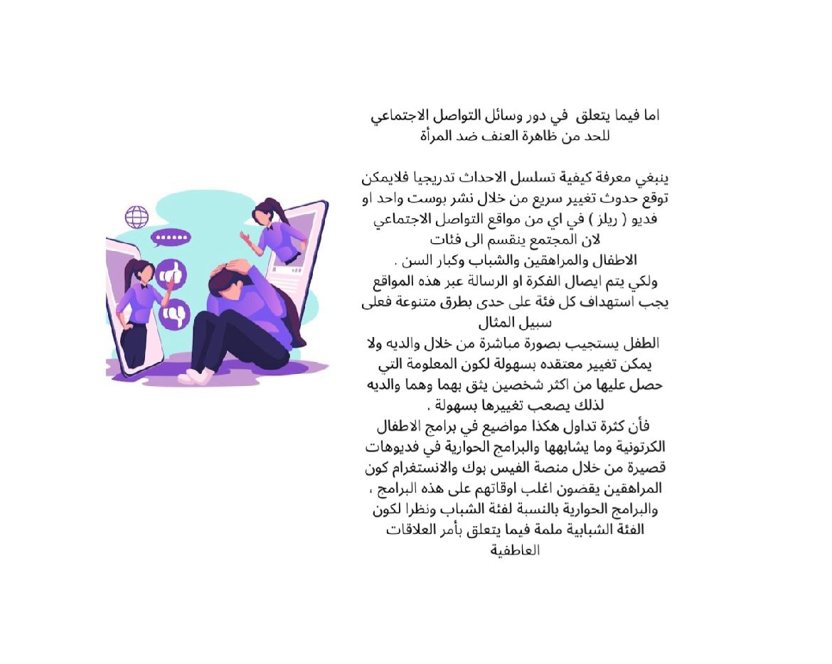

Slide 13
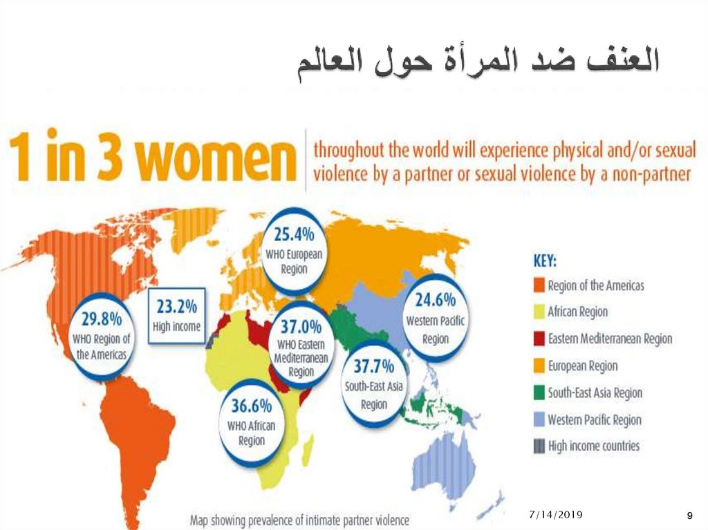

Slide 14
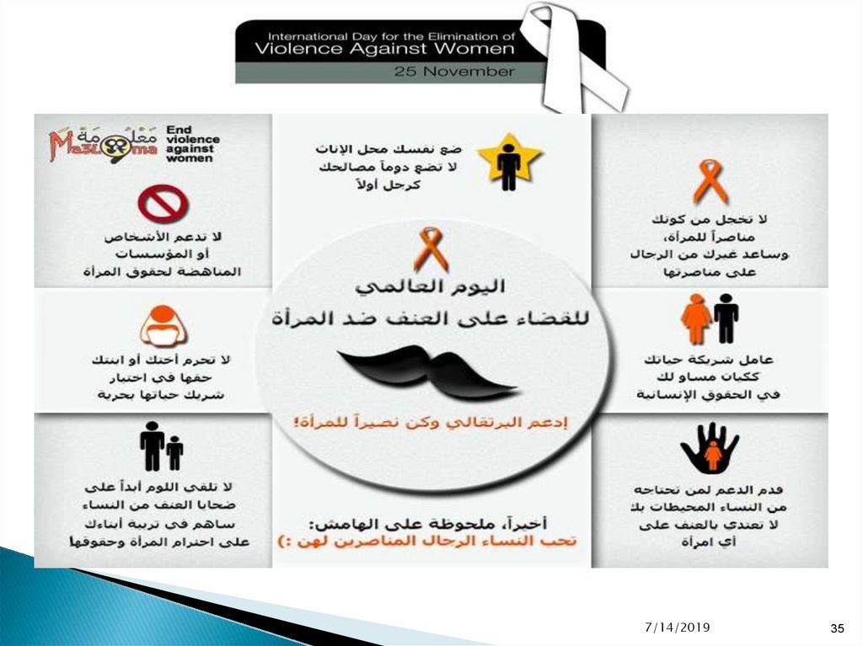

Slide 15


